Slide 1


Sistema de detecção de lotação {
hackathon-2023.py
accenture.py
“Tecnologia” = “Visão Computacional”
“Parceiros” = [“Accenture”, “Mackenzie”]
“Integrantes” = [ “Artur Granado Novaes”,
“Gabriel Vicentin Negro”,
“Sabrina Maria Araújo Albuquerque”,
“Pedro Loureiro Morone Branco Volpe”]
“Mentor” = “Gustavo Scalabrini Sampaio”
<
}
Parceria com a:

Slide 2
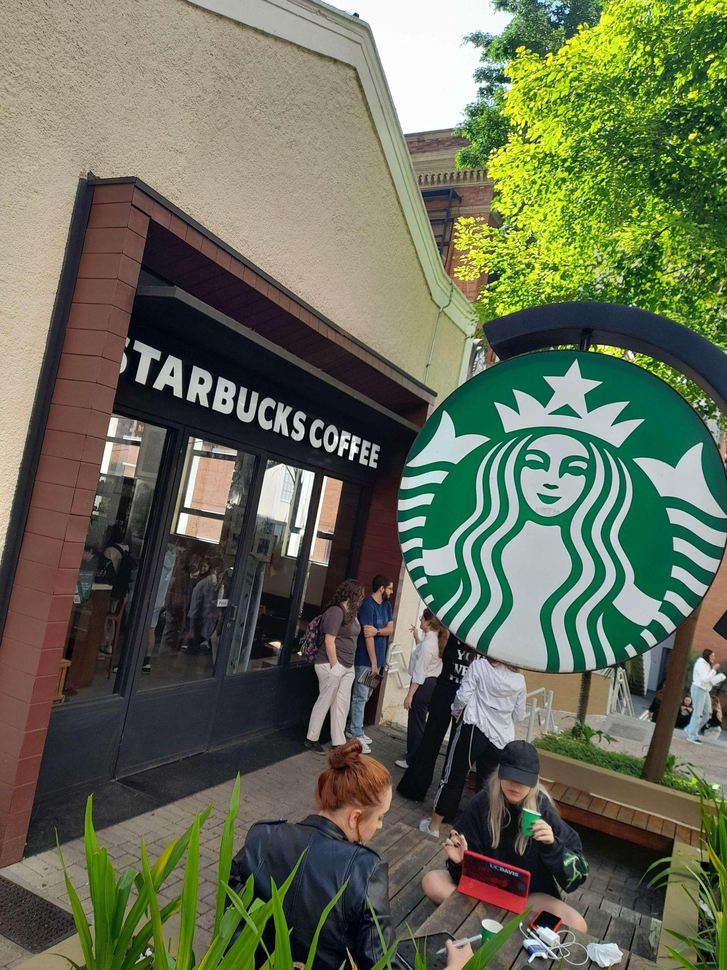
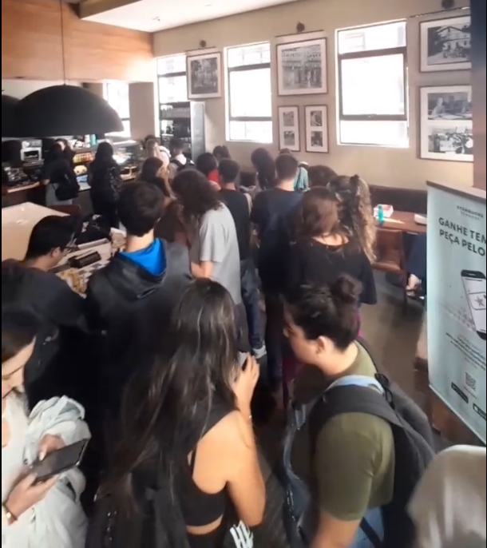
Oportunidade Percebida
hackathon-2023.py
accenture.py
print(“A dificuldade dos alunos enfrentarem filas extensas nos 10 minutos de intervalo disponíveis, resulta em atraso nas aulas.”)
Image.open(
);
Image.open(
);

Slide 3

Motivação para essa demanda
hackathon-2023.py
accenture.py
print(“Ajudar os estudantes a saber quais estabelecimentos estão com uma quantidade aceitável de pessoas, com o objetivo de economizar tempo durante o intervalo das aulas ao escolher onde comprar alimentos de forma mais eficiente e rápida.”)

Slide 4
Descrição do Produto {infographics}
hackathon-2023.py
accenture.py
print(“O produto é um software que utiliza visão computacional para identificar a quantidade de pessoas em um local, como a praça de alimentação do campus universitário, e informar aos usuários a lotação dos restaurantes ou lojas.”)
Lotação
Horário de Aula
Import matplotlib.pyplot as plt
plt.show()
Intervalo
#gráfico meramente ilustrativo
StarBucks
Casa do Pão de Queijo
Candy Place

Slide 5
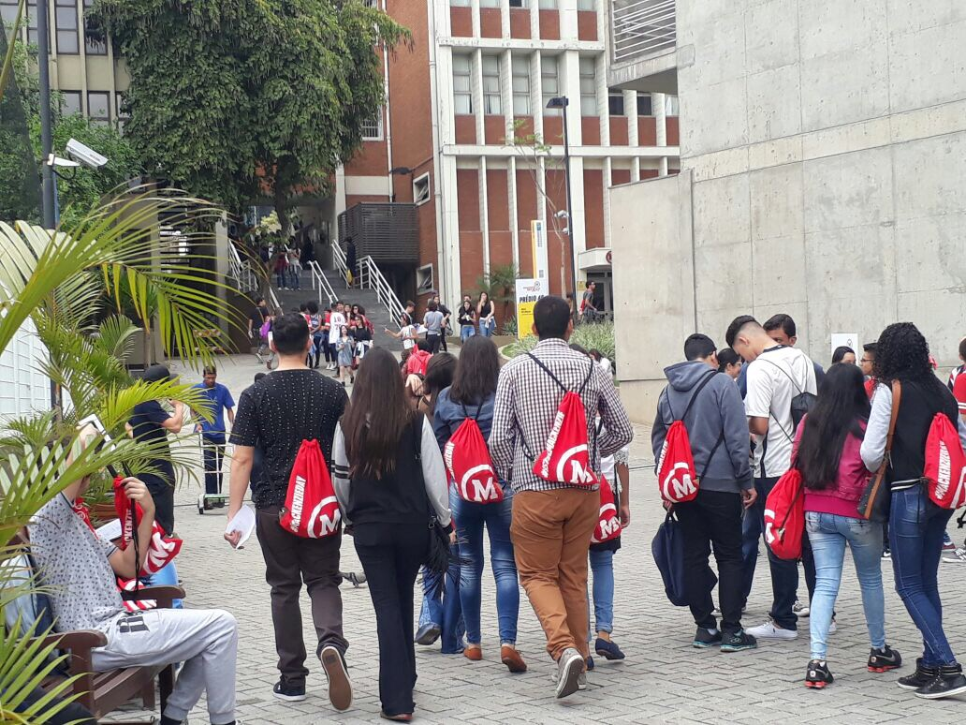
Público Alvo
hackathon-2023.py
accenture.py
Image.open(
);
print(“Alunos, professores e funcionários que frequentam o campus e utilizam as praças de alimentação.”)
25%

Slide 6





Vantagens
hackathon-2023.py
accenture.py
Economia de tempo
—----------------------
Experiência do usuário
—----------------------
—----------------------
Melhoria na qualidade de vida dentro do campus
Fortalecimento da imagem da universidade
—----------------------
—----------------------
Segurança sanitária

Slide 7




Etapas de desenvolvimento
04/04
06/04
03/04
05/04
hackathon-2023.py
accenture.py
Use case
Código
Definir o caso de uso
Criar as funções e implementar no código
Lógica
Apresentação
Pensar na lógica computacional
Elaborar os slides para apresentá-los

Slide 8

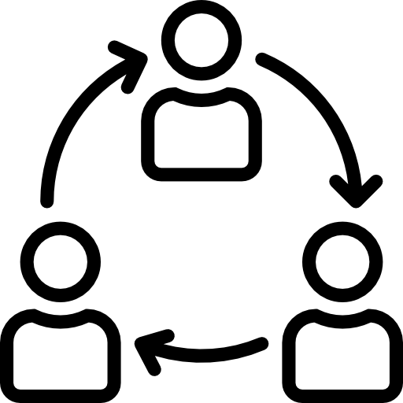


Recursos (Técnicos/Habilidades)
hackathon-2023.py
accenture.py
Programação
Coloboração
Diferentes níveis de cada integrante.
Colaboração mútua dos integrantes; como na proposta da ideia e do alvo.
Mentor
Accenture
A mentoria de nosso professor para os problemas e ideais.
Ajuda do time da Accenture na parte técnica do projeto.

Slide 9
Critérios de Qualidade
hackathon-2023.py
accenture.py
/01
Simplicidade
Os resultados seriam exibidos em uma
< tela em formato de gráfico simples e
objetivo.
/02
Funcionalidade
< Detecção adequada dos objetos de
interesse
/03
Usabilidade
< Disponibilização de displays mostrando a lotação em diversos locais do campus, ou até mesmo um WebApp, onde os estudantes podem acessar do celular ou computador.

Slide 10
Avaliação de riscos
hackathon-2023.py
accenture.py
Risco
Como resolver
Falha na inteligência artificial pela alta quantidade de demanda de objetos
Melhoria dos algoritmos de rastreamento para monitorar o movimento dos objetos e avanço dessa inteligência
A IA não reconhecer o objeto solicitado
Utilização de técnicas de redução de ruído para melhorar a precisão das detecções

Slide 11




Resultados - solução proposta
hackathon-2023.py
accenture.py
Vídeo de entrada
Regras de negócio
Detecção (Pessoas)
Alerta (Front-end)

Slide 12

Vídeo de entrada:
hackathon-2023.py
accenture.py

Slide 13
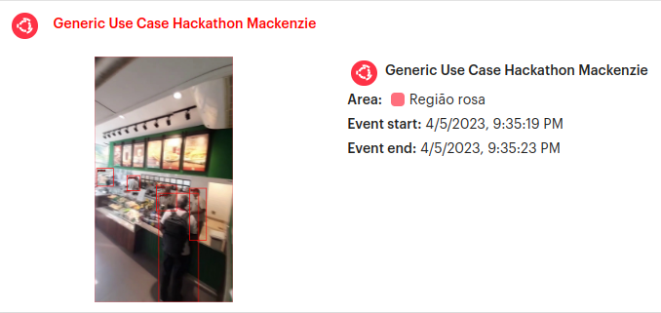
Resultado da análise na AIV
Casa do Pão de Queijo - pouco movimento
Se a detecção encontrar um ambiente que tenha entre 0 e 6 pessoas, ela exibe:

Slide 14
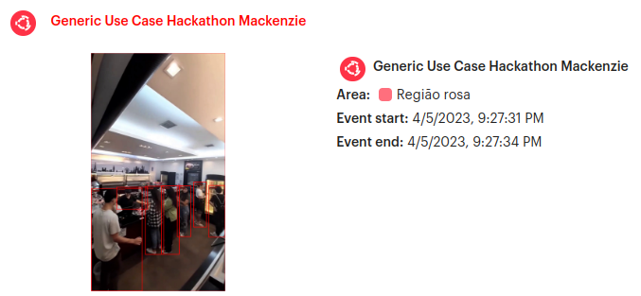
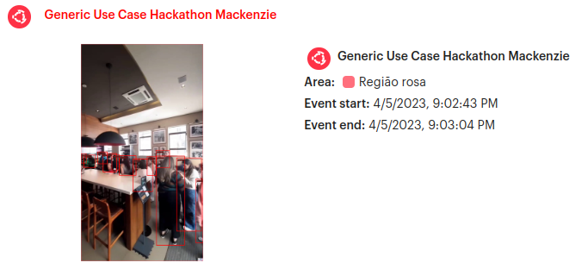
Resultado da análise na AIV
Candy Place - movimento normal
Se a detecção encontrar um ambiente que tenha mais que 6 pessoas, ela exibe:
StarBucks - Lotado

Slide 15



Trabalhos Futuros
hackathon-2023.py
accenture.py
Inteligência Artificial
Clientes e Funcionários
Lugares Maiores
Assentos
Fazer o programa identificar quem seriam os funcionários e quem seriam os clientes, para o mesmo não confundir com um cliente.
Visualizar mais do que apenas as lojas e sim um lugar maior, como uma praça de alimentação ou shopping.
Mostrar aos clientes se existem lugares: vazios limpos, vazios sujos ou cheios.

Slide 16



Trabalhos Futuros
hackathon-2023.py
accenture.py
Lugares que poderão utilizar nosso produto
Banco
Para saber quantas pessoas estão esperando na fila e um tempo estimado de quando será o próximo atendimento.
Transporte Público
Para saber se o ônibus ou um vagão está lotado.
Inúmeros lugares
O projeto pode ser utilizado em praticamente qualquer lugar que tenha tanto pouca quanto muita passagem de pessoas.

Slide 17
Conclusão
hackathon-2023.py
accenture.py
/01
Problema
Alunos chegando atrasado na aula por
< conta de filas.
/02
Solução
< Usar a IA para reconhecer os lugares cheios e mandar um alarme.
/03
Passos Futuros
< Há a possibilidade de utilizar esse mesmo sistema em outros lugares ou até mesmo para o Mackenzie.

Slide 18
hackathon-2023.py
accenture.py
print(“OBRIGADO!”)

